Slide 1
TEMU II
UKURAN ANGKA KESAKITAN DAN ANGKA KEMATIAN

Slide 2
UKURAN ANGKA KESAKITAN dan KEMATIAN
KAJIAN BESARAN PERUBAHAN KEJADIAN KESAKITAN DAN KEMATIAN ➔ BAGIAN PENTING EPIDEMIOLOGI
Ukuran dasar adalah RASIO
RASIO
RATE
PROPORSI
INSIDENSI/ PREVALENSI
PERSENTIL
PERSENTASE

Slide 3
RATE → MENGUKUR BESARAN PENYAKIT

Slide 4
hal² yg perlu diperhatikan adl:
JUMLAH 0rang yg terserang sakit atau mati, Σ penduduk berasal (reference population), periode waktu ttt;
Bila pembilang ada pembatasan ttt spt umur, JK atau gol. ttt maka penyebutnya hrs pula ada pembatasan spt pembilang ;
Bila penyebut tersebut ada pembatasan maka penyebutnya disebut populasi yang mempunyai risiko

Slide 5
PROPORSI
HUBUNGAN ANTARA JUMLAH , ANGKA, BESAR ATAU TINGKATAN
SUATU PROPORSI HARUS BERADA PADA KISARAN 0,0 – 1,0
PEMBILANG ADALAH BAGIAN DARI PENYEBUT
ANGKA PROPORSI X 100 ADALAH PERSENTASE

Slide 6
INSIDENS
ADALAH JUMLAH KASUS BARU SUATU PENYAKIT YANG MUNCUL DLAM SUATU PERIODE WAKTU DIBANDINGKAN DENGAN UNIT POPULASI TERTENTU
JUMLAH KASUS BARU
INSIDENS = -------------------------------------------------- X 100
JUMLAH POPULASI YANG BERISIKO

Slide 7
Catatan:
IR perlu waktu atau saat timbulnya penyakit & diganosa pasti;
Dinyatakan dalam waktu ttt. : bulan triwulan, semester, tahun; IR saat epidemi disebut Attack Rate: S kasus/S pop’i berisiko;
Utk penyakit yg jarang mk IR dihitung utk jangka periode yg lama → populasi ber-ubah² → S pop’i tengah tahun;

Slide 8
IR berguna utk mempelajari faktor2 etiologi P yg akut maupun kronis;
IR adl ukuran langsung probabilita utk sakit;
Dgn mem-banding IR suatu penyakit dr berbagai penduduk yg berbeda didalam satu atau lebih keadaan, kita dpt memperoleh keterangan faktor penting yg menjadi faktor risiko dari penyakit tersebut.

Slide 9
PREVALENCE RATE (PR) mengukur S orang dikalangan penduduk yg menderita suatu penyakit pada suatu titik tertentu;
S kasus2 P yg ada
PREV. R = ----------------------- X 100 S penduduk
Catatan:
Prev. tergantung pd
a) S orang yg telah sakit
b) lamanya sakit
Bila penyakit kronis, Σ nya akan ber (+) → Prev > Incidence; sebaliknya bila sakitnya akut mk Prev < Incidence;

Slide 10
Prev (penyakit kronis) penting utk perencanaan kebutuhan fasilitas, dan tenaga kesehatan
Σ kasus penyakit selama satu periode
Period prevalence = --------------------------------------------- X 100
Σ penduduk rata² selama satu periode
(‘mid-period population’)
Period prevalence terbentuk dr prevalence pada suatu titik waktu tertentu di (+) kasus2 baru (incidence) dan kasus2 yang kambuh selama periode observasi.

Slide 11
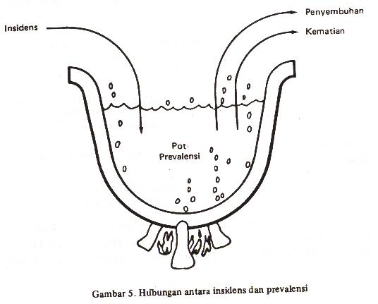
Jadi bila kita mengetahui prevalensi dan lamanya sakit,
maka dengan mudah kita dapat menghitung insidens
Penyembuhan
Kematian
Insidens
Pot Prevalens

Slide 12
Perbedaan Insidens dan Prevalens
Baru pindah dari
daerah lain
Kasus
insidens
Semua kasus baru
yang muncul
di suatu
populasi
Kasus
Prevalens
‘present’
pada satu titik
waktu ttt
Pindah:
Sakit parah
Sakit ringan
Mencari pelayanan
kesehatan lain
Mati
Terobati
sembuh

Slide 13
FAKTOR PEMBANDING YANG MEMPENGARUHI ANGKA PREVALENSI
RATE NAIK AKIBAT | RATE TURUN AKIBAT
IMIGRASI KASUS YANG SAKIT | IMIGRASI ORANG UANG SEHAT
EMIGRASI ORANG YANG SEHAT | EMIGRASI ORANG YANG SAKIT
IMIGRASI KASUS YANG RENTAN ATAU ORANG YANG BERPOTENSI MENJADI KASUS | PENINGKATAN KASUS YANG SEMBUH
BER (+) NYA UHH PASIEN TANPA PENYEMBUHAN | PENINGKATAN ANGKA KEMATIAN AKIBAT PENYAKIT
PENINGKATAN KEJADIAN KASUS BARU (PENINGKATAN INSIDENS) | SINGKATNYA DURASI PENYAKIT
 | PENINGKATAN KEMATIAN

Slide 14
Dalam gambar berikut, setiap garis tebal mewakili
suatu episode ISPA dan setiap garis mewakili seseorang
A
B
C
D
E
F
G
H
I
J
K
L
M
N
O
JULI 90 JAN 91 JULI 91 DES 91

Slide 15
LATIHAN
HITUNG INSIDENS PADA TAHUN 1991
HITUNG PREVALENS PADA TAHUN 1991
HITUNG PREVALENS PADA BULAN JULI 1991

Slide 16
Jika suatu pengobatan baru dikembangkan yang dapat mencegah kematian, tetapi tidak menghasilkan penyembuhan dari suatu penyakit, Bagaimana dengan insiden dan prevalens penyakit tsb.

